Slide 1

Clase 10. SQL
Workshop DDL

Slide 2


RECUERDA PONER A GRABAR LA CLASE

Slide 3

Repasar los conceptos y herramientas desarrolladas hasta el momento.
Hacer test para que veamos el nivel de cada tema
Prepararnos para la entrega intermedia
Ejemplo
Puesta en comun grupal
OBJETIVOS DE LA CLASE

Slide 4

MAPA DE CONCEPTOS CLASE 10
REPASO GENERAL CLASES 1-9
WORKSHOP
ENCUESTA - EVALUACION DE NIVEL
PREPARACION ENTREGA INTERMEDIA

Slide 5
REPASO GENERAL

Slide 6
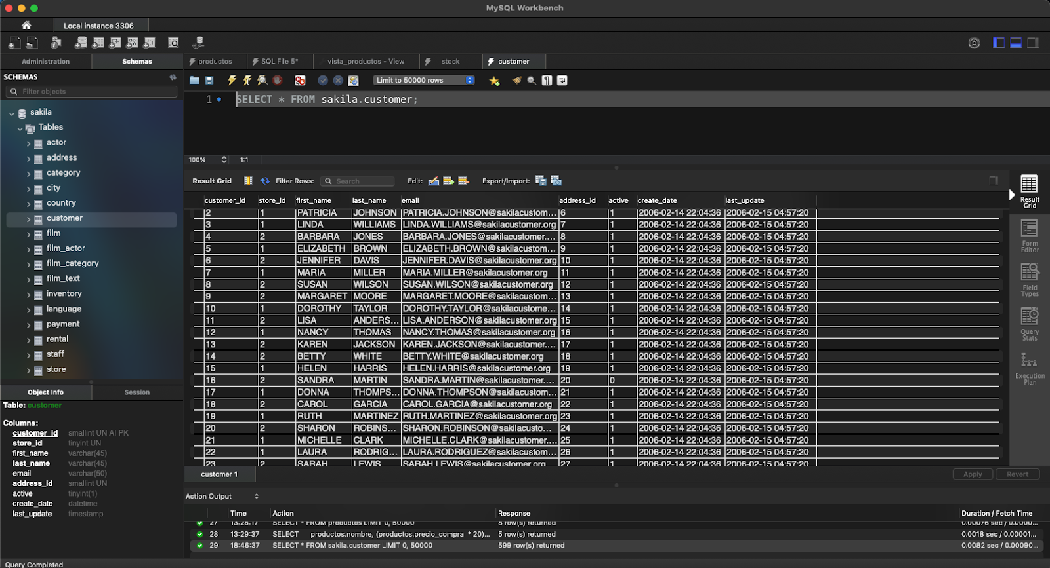
CLASE 01 - INTRODUCCIÓN A BASES DE DATOS
Aprendimos qué es una base de datos
Repasamos su Historia
Qué es SQL, ANSI SQL, Lenguaje SQL
Vimos la diferencia entre SQL y No-SQL
Conocimos el significado de CRUD
Vimos qué es un SGBD

Slide 7

CLASE 02 - BASES DE DATOS RELACIONALES
Conocimos qué es una base de datos Relacional.
Qué es un motor de DB.
Para qué sirve la Normalización de datos.
Qué es una Tabla y cómo está compuesta.
Diferentes Tipos de Relaciones entre tablas.
Qué son las Claves e Índices.
Diagrama E-R.

Slide 8
CLASE 03 - LENGUAJE SQL
Vimos los conceptos generales del lenguaje SQL
Cuáles son sus componentes principales
Aprendimos la sentencia SELECT FROM
Cuándo aplicar DISTINCT
Cómo filtrar información utilizando WHERE
SELECT *
FROM GAME
WHERE name LIKE '%of%';

Slide 9
CLASE 04 - SUBLENGUAJES SQL
Los diferentes Tipos de Datos
Aprendimos qué es el sublenguaje SQL
A utilizar la sentencia ORDER BY
Aplicar LIMIT para reducir los resultados
A generar Alias en los campos
Agrupar la información mediante GROUP BY
A utilizar los diferentes operadores
SELECT *
FROM game
ORDER BY id_class
LIMIT 5;

Slide 10
CLASE 05 - CONSULTAS Y SUBCONSULTAS SQL
SELECT *
FROM GAME
WHERE id_level IN
(SELECT
MAX(id_level)
FROM LEVEL_GAME);
JOINS de tablas
Uniones de tablas
Filtro usando LIKE
Reconocimos una Subconsulta y sus tipos.
Implementamos diferentes variantes de Subconsultas.

Slide 11
CLASE 06 - SUBLENGUAJE DDL
Creamos tablas con la sentencia CREATE TABLE.
Definimos sus Campos y Valores.
Modificamos Tablas integrando MODIFY, ADD.
Eliminamos registros usando DROP TABLE.
Eliminamos una tabla mediante TRUNCATE.
Conocimos las Funciones Escalares, puntualmente las funciones integradas de transformacion.
ALTER TABLE troops
...
TRUNCATE TABLE troops
...
DROP TABLE troops
...

Slide 12
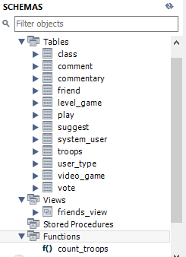
CLASE 07 - OBJETOS DE UNA BASE DE DATOS
Repasamos los diferentes objetos de una DB.
Tablas
Vistas
Stored Procedures
Functions
Analizamos sus propiedades y otras herramientas de trabajo

Slide 13

CLASE 08 - TABLAS
Analizamos los diferentes tipos de Tablas (De Hecho, Transaccionales y Dimensionales)
Trabajamos sobre conceptos de Alteraciones de tablas utilizando la sentencia ALTER TABLE.
Repasamos y creamos diferentes tipos de claves:
primarias, foraneas, indices, candidatas, concatenadas.
Identificamos los diferentes tipos de relaciones.

Slide 14
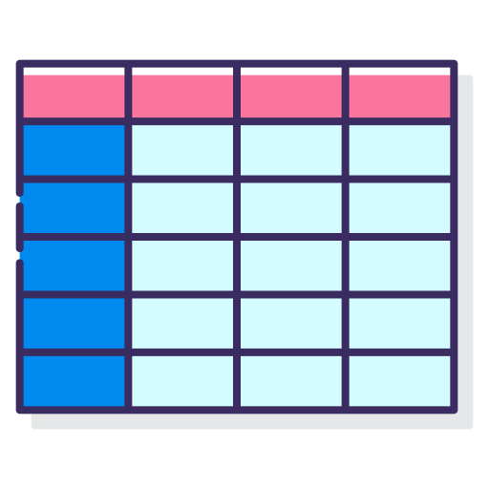

CLASE 09 - VISTAS
Repasamos los conceptos generales de las Vistas.
Creamos Vistas (CREATE VIEW).
Modificamos Vistas (ALTER VIEW).
Eliminamos Vistas (DROP VIEW).
Aprendimos la importancia de StackOverflow
Ejemplificamos cómo se usan las métricas de Startup

Slide 15

EVALUACIÓN DE NIVEL DEL CURSO
Objetivo: Poner en un puntaje del 1 al 100 el nivel del curso. El objetivo va a ser superarlo al final de la cursada.
Formato: Multiple Choice
Cantidad de preguntas: 25
Tiempo para resolver: 15 minutos

Slide 16
☕
BREAK
¡5/10 MINUTOS Y VOLVEMOS!

Slide 17

1
PRIMERA ENTREGA DEL PROYECTO FINAL
Deberás entregar los avances correspondiente a la primera entrega de tu proyecto final.

Slide 18
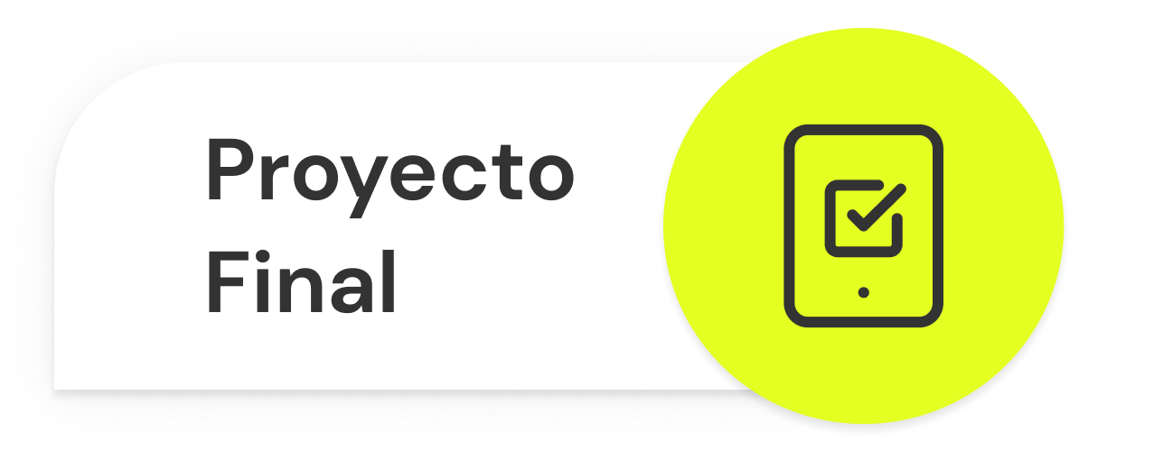
PRIMERA ENTREGA DEL PROYECTO FINAL
Formato: Documento PDF con el nombre “Entrega1+Apellido”. Sugerencia: activar la posibilidad de realizar comentarios en el archivo que subis como Entrega.
>> Se debe entregar: Descripción de la temática de la base de datos Diagramas de entidad relación de la base de datos Listado de las tablas que comprenden la base de datos, con descripción de cada tabla, listado de campos, abreviaturas de nombres de campos, nombres completos de campos, tipos de datos, tipo de clave (foránea, primaria, índice(s)) Un archivo .sql que contenga: Script en SQL de creación de la base de datos y tablas. Este puede estar publicado en un repositorio github, con lo cual el documento pdf debe contener los links de las publicaciones.
2

Slide 19
Ejemplo de consignas para proyecto final
Definir nuestro proyecto.
Armar el Diagrama E-R.
Definir las tablas que contendrá (aplicando la normalización de datos).
Crear las tablas estableciendo relaciones e índices (CREATE TABLE).
Cargar datos en las tablas
Realizar consultas simples (WHERE, ORDER BY).
Realizar consultas complejas (GROUP BY, JOIN, UNION, Subconsultas).
Implementar al menos una función.
Crear dos Vistas de datos (CREATE VIEW) - (puede ser implementando funciones escalares y/o transformación).
Eliminar una tabla y/o sus datos cargados (DROP TABLE o TRUNCATE).
Entrega intermedia
Próxima Clase
Teoria y practica ya vista en clase

Slide 20

RECOMENDACIONES PARA TU PROYECTO

Slide 21
IDEA INICIAL

Slide 22
IDEA INICIAL
Elige bien cuál va a ser tu proyecto final.
Investiga (buscador web mediante) y conoce diferentes proyectos realizados con bases de datos.
Elige un rubro convencional y de baja complejidad.
Si trabajas, aprovecha y analiza tu nicho de negocio para proyectarlo como Trabajo Final (te sentirás más cómodo porque ya conoces la temática).
importante los circuitos de trabajo complejos implican Tablas relacionales complejas (elegí el camino feliz obviando las trabas).

Slide 23
PROTOTIPO EN PAPEL Y LAPIZ
Y RESILIENCIA

Slide 24
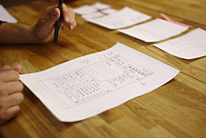
PAPER PROTOTYPING
Hace referencia al paradigma de prototipado en papel.
Es una forma efectiva de comenzar un proyecto haciendo borrón y cuenta nueva tantas veces sea necesario, antes de llevarlo al formato digital.
Fuente

Slide 25
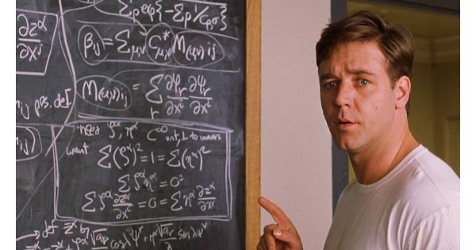
RESILIENCIA
Vas a conocer nuevas herramientas en este curso, y vas a desear cambiar lo que ya tienes hecho.
Analiza en detalle todo, antes de aplicar cambios.
Consulta a Tutores, Compañeros del curso, o al Docente.

Slide 26
BUENAS PRÁCTICAS

Slide 27
BUENAS PRÁCTICAS
Recuerda aplicar las buenas prácticas en tu proyecto, desde el principio.
La normalización de datos es una de ellas. Busca información o consulta con tutores y/o docente ante cualquier mínima duda que tengas.

Slide 28
CONVENCIONES
Como parte de las buenas prácticas, las convenciones de nombre son claves en todo diseño:
Al igual que en el mundo de la programación, evita caracteres extendidos -/ª!”·$%&&()?¿*^¨¨:;çÇ{}[´]
No uses todo mayúsculas en nombres de Tablas, Vistas y/o Campos
Evita en el diseño, utilizar palabras o nombres de objetos con Ñ, ñ, acentos: á, é, í, ó, ú, diéresis, etcétera

Slide 29

SIMULACIÓN DE ESTA CLASE
Seguimos trabajando en la página que recopila las opiniones de los usuarios sobre videojuegos. Por lo famoso que es el juego de Pokemon, queremos proponer agreguemos información sobre cómo obtener cada pokémon en cada juego, en una base de datos. La idea es atraer más gente a nuestra web.

Slide 30
Presentando el proyecto a nuestro jefe
Descripción de la temática de la base de datos
Diagramas de entidad relación de la base de datos
Listado de las tablas que comprenden la base de datos, con descripción de cada tabla, listado de campos, abreviaturas de nombres de campos, nombres completos de campos, tipos de datos, tipo de clave (foránea, primaria, índice(s))
Script en SQL de creación de la base de datos y tablas.

Slide 31
1 - Temática de la base de datos
La idea es aprovechar el aniversario de Pokémon y el pico en popularidad, para atraer a gente a nuestra página.
Agregando información sobre los distintos Pokemon, en qué hábitat se encuentran, sus habilidades, debilidades y en qué juego se pueden atrapar.

Slide 32

2- Diagrama E-R
nro de pokemon - nro de habilidad
nro de habilidades
numero de pokemon
APRENDEN
POKEMON MOVES
POKEMON
MOVES
TIENEN
Tipos
VIDEOJUEGOS
CAMBIAN SEGÚN
nro de tipo
nombre de videojuego

Slide 33
3 - File con los datos de las tablas
Creamos un google sheet con nuestras tablas, desarrollando los nombres, data types, llaves y descripciones. Todo lo que necesitamos para crear esas tablas.

Slide 34
¡VAMOS A PRACTICAR UN POCO!
CODE PARTE 1

Slide 35
4 - Guardamos el file .sql para la entrega
A partir de las tablas que creamos, podemos guardar el file .sql para hacer la entrega y mostrarle a nuestro manager lo que esperamos tener en la base de datos.

Slide 36
¿ALGUIEN SE ANIMA A EXPONER EL AVANCE DE SU PROYECTO?

Slide 37

COMPARTIENDO PROYECTOS
Estado de avance compañeros.
Tiempo estimado: 20 minutos

Slide 38
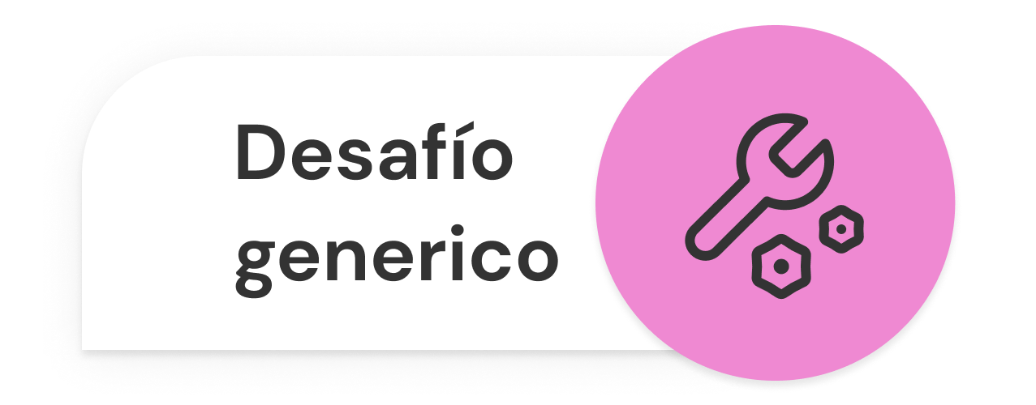
COMPARTIENDO PROYECTOS
A continuación, nos vamos a separar en Breaking Rooms por tutor. Dos estudiantes de cada Room compartirán el estado de avance de sus proyectos, las dudas que le hayan surgido y recibirán feedback personalizado.
Tiempo estimado: 15 minutos

Slide 39



¿QUIERES SABER MÁS? TE DEJAMOS MATERIAL AMPLIADO
Gamer | MySQL
Sakila Sample Database | MySQL
Employees Sample Database | MySQL
airportdb Sample Database | MySQL
AdventureWorks Sample Database | SQL Server
Utiliza este material para investigar y mirar ejemplos de Esquemas de DB.
Puede que la base de datos AdventureWorks de SQL Server no puedas instalarla, pero te invitamos a leer la documentación para entender de qué trata.

Slide 40

¿PREGUNTAS?

Slide 41
¡MUCHAS GRACIAS!
Resumen de lo visto en clase hoy:
Repaso
Evaluación
Recomendaciones para proyecto final
Práctica de primera entrega

Slide 42

OPINA Y VALORA ESTA CLASE

Slide 43
#DEMOCRATIZANDOLAEDUCACIÓN

